Slide 1
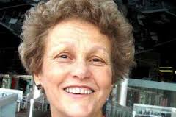
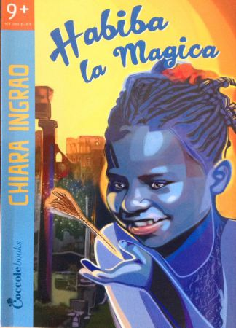
“Quando mamma ha comprato questo libro e me lo ha consegnato ho visto un’immagine strana: una marocchina con una penna che fluttuava sulla mano. Dopo però, leggendolo, ho scoperto che era la scopetta rimpicciolita e che lei non era una straniera ma un’ italiana, proprio come me … mentre leggevo mi incuriosivo sempre più e arrivato alla fine avrei voluto rileggerlo un’altra volta”. Lo abbiamo fatto tutti, a nostro modo.
Schede didattiche: imparare con il sorriso
Classe I
Sezione F

Slide 2
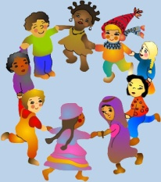
Analizzando “Habiba”
Leggendo questo testo e analizzandolo, ci siamo resi conto che offre moltissimi spunti di riflessione sui quali ci siamo soffermati a lungo, dal razzismo al credere nella fantasia nonostante tutto, dalla passione per le cose che ci piacciono al credere nei sogni che si realizzano se si hanno pazienza e amore. Tutto questo lo abbiamo scoperto con un’ attività di tipo laboratoriale che ci ha mostrato quanto possa essere piacevole condividere e confrontare i diversi punti di vista.

Slide 3
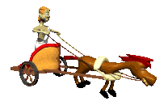
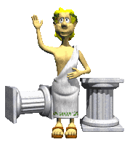
Questo testo ci ha permesso di lavorare divertendoci e come in altre occasioni nel corso di questo anno, abbiamo scoperto che le ore passate in classe possono essere anche “rilassanti”: l’analisi portata avanti in questo modo ci ha fatto arrivare, di volta in volta, la scintilla che ci serviva per andare avanti. Ognuno con un compito da portare a termine: ci siamo accorti che piano piano si accendevano anche le lampadine spente del nostro cervello.

Slide 4
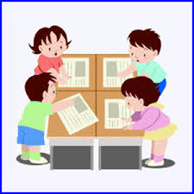
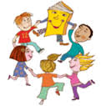
Ma la cosa che ci ha davvero entusiasmati è stata la scelta di ideare delle schede didattiche dei vari capitoli: molti di noi si sono sentiti dei veri “detective” alla ricerca di domande utili per la produzione scritta ma anche quesiti di comprensione, di analisi, di lessico. Abbiamo immaginato tanti studenti come noi, alle prese con questi quesiti e ci siamo sforzati di inventarli seguendo la nostra curiosità.

Slide 5
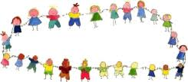
Una volta ideate le domande, ci siamo riuniti in gruppo e le abbiamo confrontate: abbiamo visto l’efficienza del lavoro collaborativo e tutti abbiamo lavorato in modo responsabile e disciplinato anche se sembrava non volessimo mai mettere fine alla “ricerca”: ogni passo del libro apriva la mente a nuove domande o alla revisione di quelle precedenti!

Slide 6
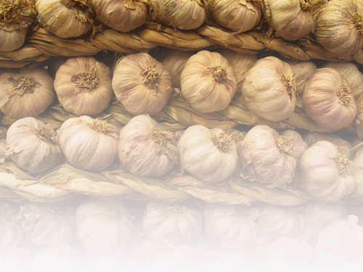
Alcune nostre osservazioni
… sono molto emozionata per l’incontro con l’autrice
Creando queste schede mi sono sentita come una piccola scrittrice, una piccola maestra all’opera
per i suoi alunni
Più scrivevo più mi divertivo … e non vedo l’ora che arrivi l’autrice
Lavorando in questo modo ho notato che è più facile e divertente capire e anche più veloce la comprensione. Un difetto, a mio parere, è che se il gruppo non funziona al meglio, chi è volenteroso non può usufruire del confronto con i propri compagni e del confronto con altri gruppi
Chiara Ingrao, abbiamo fatto un “riassunto” delle parole chiave e poi ci siamo divisi in sei gruppi per fare le domande; mi sono divertito molto ma con il nostro gruppo non eravamo tanto “partecipanti” e allora è stato smantellato e io sono andato con tutte femmine!

Slide 7
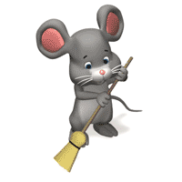
Alcune nostre schede didattiche
Comprensione dei capitoli 1-2-3
Cap 1
Habiba ha delle paure, quali?
Perché la mamma non vuole mandarla allo stadio?
Come incontra la gattara?
Quale regalo riceve?
Perché Habiba pensava che il mondo era fatto a rovescio?
Cap 2
Che cos’era il rumore che proveniva dalla casa delle bambole?
Cosa pensava che fosse?
Quali sono le emozioni che prova Habiba nel suo primo “volo”?
Perché la mamma non voleva che credesse nella fantasia?
Cap 3
Che lingua parlavano Zia Aminata e la mamma di Habiba?
Inglese Francese Tedesco
Habiba amava le extension?
Chi è Nagib?
Per quale squadra tifa Habiba?
Come viene definita la sua squadra?
Analisi e lessico dei capitoli 1-2-3
Scrivi dei sinonimi delle seguenti parole:
Cap 1 = pedalata violenta =
Cap 2 = intrugli =
Cap 3 = La magica =
Nella prima filastrocca di Scopetta ci sono rime ?(cap2)
Trova e sottolinea tutti i verbi e tutti i nomi nella seguente frase:
”Le parole della mamma le rimbombavano in testa, mentre si rialzava a fatica”.
Nella filastrocca (cap2) c’è l’enjambent, dove?
Scrivi il significato dell’espressione:
“Questa povera bambina”.
Scrivi il significato di “rimbrottava”(cap3).
Trova 5 aggettivi adatti per la mamma di Habiba .
Trova il significato di “sfegatato”.
Trova almeno 3 sinonimi dell’ espressione “un tuffo nel cuore”.
Produzione scritta dei capitoli 1-2-3
Elabora un testo descrittivo sulla gattara (cap1).
Scrivi un filastrocca su Habiba (cap2).
Descrivi il carattere di Habiba .
Come descrive l’ autrice il negozio di zia Aminata?(cap3).

Slide 8
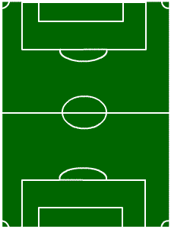
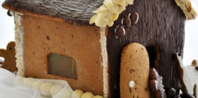
Altre schede
1-2-3 capitolo.
COMPRENSIONE
1 Chi è il protagonista?(1c)
2 Perchè Habiba era fifona
e incapace a fare tutto?(1c)
3 Perchè la mamma di Habiba
non la portava mai al mare e allo stadio?(1c)
4 Chi è Nagib? Cosa regala ad Habiba?(1c)
5 Chi è la gattara? Che compito aveva?(1c)
6 Quale personaggio usa l'espressione
"quinquanta"?(1c)
6 Qual è il cibo preferito di Habiba?(1c)
7 Chi è Naomi Campbell?(1c)
8 Chi è Scopetta? Qual è il suo vero nome?(2c)
9 In che anno è nata Scopetta? Di chi è figlia?(2c)
10 Da dove proviene il "Toc"?(2c)
11 Come reagisce Habiba la prima volta che inizia a volare?(2c)
12 La filastrocca presenta argomenti precisi?(2c)
13 Chi è Aminata?(3c)
14 Cosa sono le extencion?(3c)
15 Di che squadra è Habiba?(3c)
16 I denti e la bocca di Habiba a chi assomigliano?(3c)
17 Che cosa le ricordava la sua squadra del cuore?(3c)
18 Perché la zia di Habiba pensava che Habiba avesse la febbre?(3c).
Comprensione dei capitoli 4-5-6
Cap4
Cosa conteneva il cofanetto della signora di sopra?
Habiba imparò subito a volare o ci volle del tempo?
Cap5
Perché Habiba non sopportava Nagib?
Cosa aveva fatto il signore di sotto ad Habiba?
Quali oggetti ha usato Habiba per incantare i “serpenti”?
La moglie del “Nemico” si accorge degli avvenimenti?
Cap6
Chi c’è al banco del giudice?
Quale rapporto aveva “il Nemico” con suo nipote? Racconta.
Cosa dovette dare “il Nemico” ai bambini?
Da che parte erano i testimoni?
il Nemico
Habiba

Slide 9
Ancora schede didattiche
LESSICO
Sottolinea tutti gli aggettivi e i verbi.
Era una posto bellissimo e spaventoso, il negozio di zia Aminata. Un luogo di tortura, quando la zia divideva i capelli in tanti ciuffetti e li tirava fino a far uscire le lacrime; ma anche un luogo di beatitudine, quando alla fine si guardava allo specchio con una cascata di treccine ad incoronarle la testa.
Riordina i titoli dei capitoli
Aminata\toc\Gattara\toc\la\zia\toc.
Crea una filastrocca che descriva NAGIB.
ANALISI
1 Cosa significa "immigrante"?(1c)
2 Cosa significa l'espressione "Romanista sfegatato"?(1c)
3 Quante volte viene ripetuta la parola TOC?(2c)
4 Dividi in sillabe il nome ERMENEGILDA?(2c)
5 Da quanti versi è composta la filastrocca? Ci sono degli enjabement? Quali figure di suono sono presenti? (2c)
6 Indica le rime.(2c)
7 Che cosa rappresenta il termine sepavranfàm in italiano?(3c)
8 Scrivi la definizione di onore.(3c)
Domande di comprensione sui capitoli 1;2;3.
1)Cosa regala Nagib ad Habiba?
2)Perché Habiba aveva sempre le ginocchia sbucciate?
3)Cosa riceve Habiba dalla gattara?
4)Chi era la gattara?
6)Chi era che bussava?
7)Come è andata la prima lezione di volo? Habiba aveva paura?
8)Come veniva curata dalla mamma Habiba quando aveva incubi?
9)Chi era Nagib per Zia Aminata?
10)Qual era il piatto preferito di Habiba?
11)Che lingua parlavano Zia Aminata e la mamma di Habiba?
12)Habiba capiva il francese? SI NO
Domande di comprensione sui capitoli 4;5;6.
1)Di cosa aveva paura la signora di sopra? Fantasmi Spiriti Ladri
2)Habiba e Scopetta,che scherzo fanno alla signora di sopra? Descrivi.
3)A cosa teneva di più la signora di sopra? Gioielli Piante Casa
4)Perché il signore di sotto era sempre arrabbiato con i bambini?
5)Cosa ordina al ristorante?
6)Habiba, dove incontra il signore di sotto?
7)Dopo il processo i bambini cosa hanno come regalo?

Slide 10
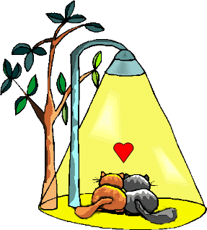
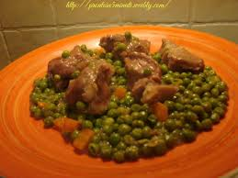
Estratti di schede, schede, schede
Domande di lessico sui capitoli 1;2;3.
1)Qual è il significato della parola “gattara”?
2)Nella frase “ Ma che bella questa bambina” il soggetto è sottinteso?
3)Nella frase “ Non è giusto, pensava Habiba, non è giusto”Quanti avverbi ci sono?
Domande di analisi sui capitoli 1;2;3.
1)Perché Habiba aveva paura di volare?
*Perché soffre di vertigini
*Perché è la prima volta
Domande di comprensione sui capitoli 7;8;9.
1)Perché Habiba prende una nota in classe?
LESSICO
1)Scrivi tanti altri nomi alterati per Scopetta
2)Scrivi 10 aggettivi riferiti al campo semantico di Habiba
COMPRENSIONE
1)Chi è il personaggio misterioso del 1° capitolo?
2)Cosa regala ad Habiba?
3)Cosa pensava fosse la gattara?
4)Da dove provengono i rumori “toc-toc-toc”?Chi li produce?
5)Qual è il nome della scopetta?
6) Cosa ha paura di fare Habiba con Scopetta?
7)Chi è Aminata? Dove lavora?
8)In che lingua parlavano lei e la madre per non farsi capire da Habiba?
9)Qual è il piatto preferito di Habiba?
PRODUZIONE SCRITTA
Descrivi l’aspetto fisico e il carattere della gattara
CAPITOLI 4-5-6
COMPRENSIONE
1)Chi è la signora di sopra?Di cosa aveva paura?
2)Cosa vanno a fare Scopetta e Habiba a scuola?
3)Cosa c’era nel cofanetto?Cosa ritrova?
5)Cosa significa l’espressione “le penne all’arrabbiata”?
6)Cosa fanno i bambini per vendicarsi del signore di sotto?
7)Quale pena gli fanno scontare?
8)Qual era il piatto odiato da Habiba?
Domande di lessico sui capitoli 4;5;6.
1)Cosa significa la parola “imputato”?
ANALISI
1)Dividi in sillabe “Ermenelgilda Saggia Saggina De Scopiis”?
2)Che cosa rappresenta il termine “sepovranfàn” nel testo?
3)Quanti tipi di rima ci sono nella filastrocca del secondo capitolo?

Slide 11
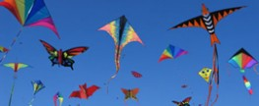
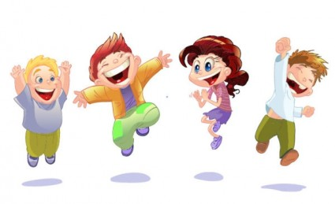
“In questo anno sono successe molte cose belle che all’inizio dell’anno non mi sarei mai immaginato e Habiba è una di queste”.
Mancano ancora all’appello due domande che vorremmo rivolgere a Lei:
“ Cosa pensa di questa nostra analisi del testo?”
“Il mondo è proprio fatto alla rovescia” pensa Habiba. Anche lei crede che sia così?

Slide 12
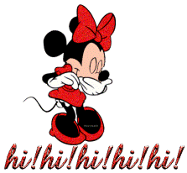
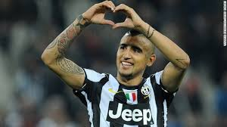
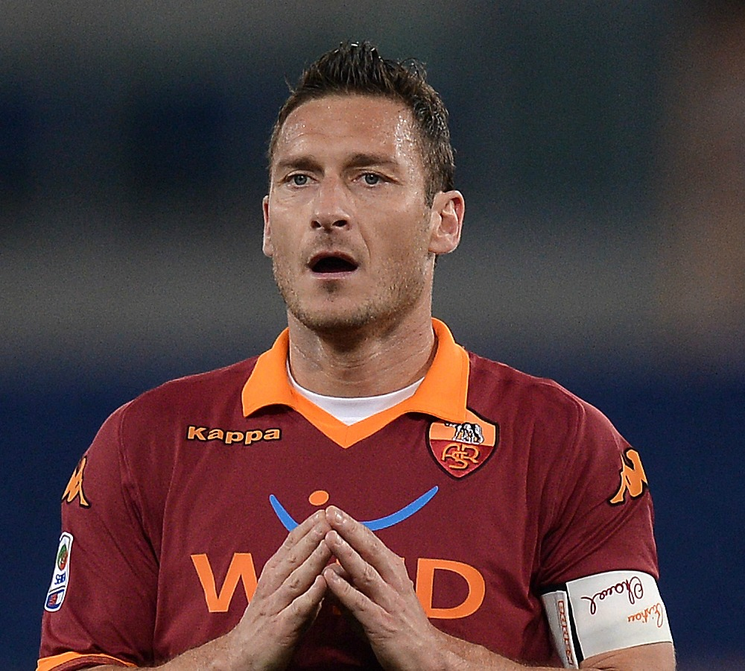
Grazie… di
“CHIARAMO, L'ARRINGRAO
IO..."

